Slide 1
Pengantar Manajemen Strategik Dan Kepemimpinan
Nama :Michael G
NIM : 2014190023

Slide 2


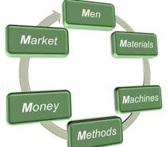
Pengertian Manajemen
Organisasi/Perusahaan
6M
Leader/Manajer
Efektif
Efisien
Tujuan Organisasi
Leadership
Mangerial Skill
Ilmu & Seni

Slide 3
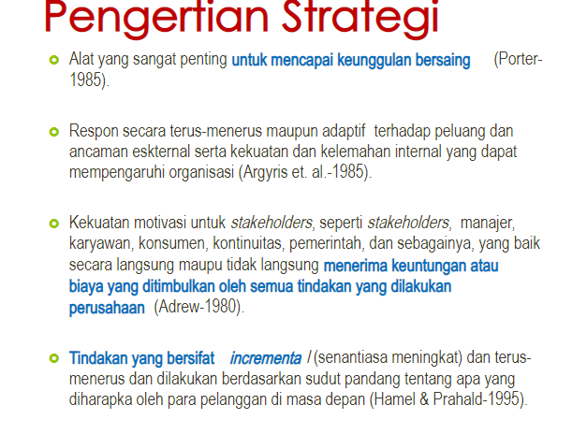

Slide 4
Lalu Apa itu Manajemen Strategis
Proses yang dilakukan oleh sebuah perusahaan menentukan tingkat tujuan, sasaran dan hasrat pencapaian, memutuskan tindakan untuk mencapainya dalam sekala waktu yang tepat dalam lingkungan yang senantiasa berubah, mengimplementasikan tindakan dan menilai kemajuan/hasil (Thompson dan Martin, 2010)
Seperangkat komitmen, keputusan, dan tindakan yang diperlukan perusahaan untuk mencapai daya saing strategis dan memperoleh pengembalian di atas rata-rata (Hitt, Ireland & Hoskisoon).
Seperangkat keputusan dan tindakan yang menghasilkan perumusan dan penerapan rencana yang dirancang untuk mencapai sasaran perusahaan (Pearce II & Robinson, 2011)

Slide 5
Manajemen Strategis
GBHN
Rencana Strategis (Renstra)
Rencana Induk Pengembangan Kampus
ain-lain
Rumusan mengenai arah kebijakan perusahaan untuk mencapai hal-hal besar di masa mendatang, agar tetap eksis dan atau berkembang setiap saat dan atau untuk mencapai tujuan-tujuan yang lebih besar

Slide 6
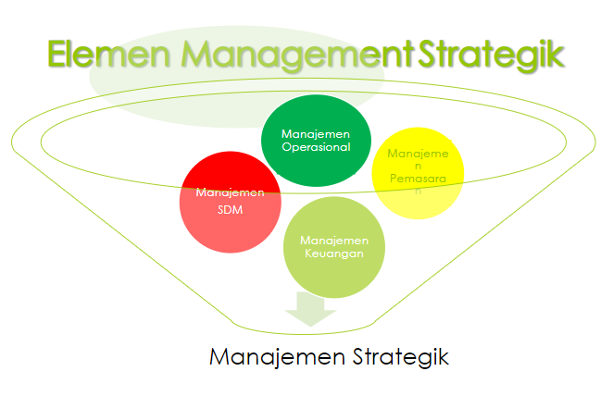

Slide 7
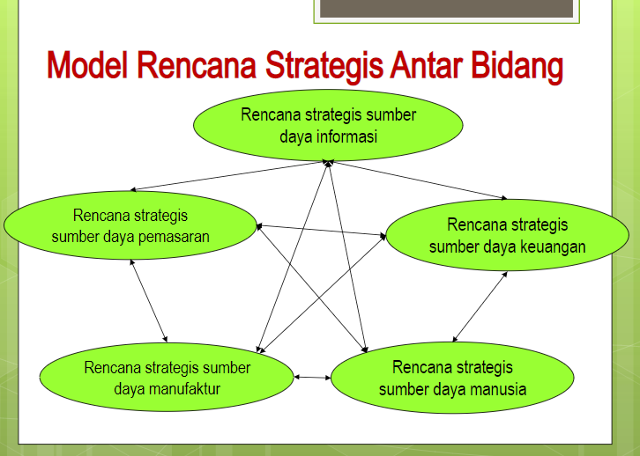

Slide 8
Mengapa Perlu Manajemen Strategis?
Situasi terus berubah (politik, ekonomi, sosial, keinginan pasar, kesehatan, teknologi, dll.
Semakin banyak pesaing yang muncul

Slide 9
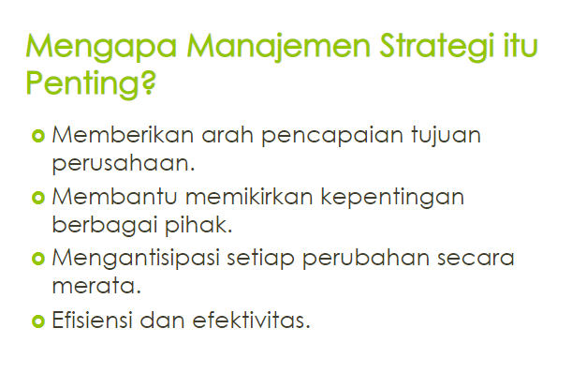

Slide 10
9 Tugas Manajemen Strategik (ditulis oleh AB Sutanto, 2005)
Merumuskan misi perusahaan, termasuk pernyataan umum tentang tujuan, filosifi dan sasaran
Melakukan analisis kondisi internal perusahaan
Menilai kondisi eksternal lingkungan, termasuk kompetitor dan hal-hal kontekstual lainnya.
Menganalisis opsi-opsi perusahaan dengan menyesuaikan segala sumber daya
Mengenali opsi-opsi yang paling diinginkan dengan mengevaluasi setiap opsi berdasarkan misi tujuan perusahaan.
Memilih seperangkat sasaran jangka panjang dan strategi besar yang mampu mencapai hasil yang diinginkan
Mengembangkan sasaran tahunan dan strategi jangka pendek yang sesuai dengan sasaran jangka panjang dan strategi besar.
Menerapkan pilihan-pilihan strategik melalui pengalokasian sumber daya yang dianggarkan, dimana kesesuaian tugas-tugas, karyawan, struktur, teknologi, dan sistem imbalan yang ditekankan.
Mengevaluasi keberhasilan proses strategik sebagai masukan bagi pengambilan keputusan di masa depan.

Slide 11
Terimakasih

